Slide 1
O uso da tecnologia bluetooth para validação de presença em entidades.
Erick Pimentel e Isaque Melo

Slide 2
Por onde
começamos?

Slide 3
Não necessidade de hardware adicional.

Slide 4
Uso de tecnologia comum e acessível.

Slide 5
Fingerprint sensor
Wifi authentication
Facial Recognition
Bluetooth hardware-id based

Slide 6
Fingerprint sensor

Slide 7
“Thus, raw images and processed fingerprint features must not be passed in untrusted memory. All such biometric data needs to be secured within sensor hardware or trusted memory. (Memory inside the TEE is considered as trusted memory; memory outside the TEE is considered untrusted.)”
- AndroidAPI, BiometricPront.

Slide 8
Algumas pessoas não gostariam de terem suas digitais armazenadas em um aparelho alheio.

Slide 9
Wifi authentication

Slide 10
Uma verificação contínua iria requerer que o indivíduo ficasse desconectado de qualquer outra rede. Ou que tivesse que cambiar entre redes, caso o aplicativo fosse apenas no lado do master.

Slide 11
Se o aplicativo fosse “dual” (o master e o slave teriam o aplicativo para realizar o câmbio automático) problemáticas como o uso de sistemas operacionais diferentes, versões e incompatibilidades demandariam tempo na solução.

Slide 12
Facial Recognition

Slide 13
Problememática O(n).

Slide 14
Fazer reconhecimento facial em um auditório com 1000 pessoas não seria trivial.

Slide 15
Bluetooth hardware-id based

Slide 16
Boa parte dos smartphones desde a primeira geração contam com a tecnologia, que também independe do OS e versão.

Slide 17
Projeto
estrutural

Slide 18
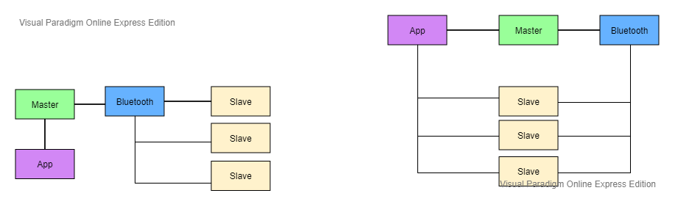
Single step verification

Slide 19
Apenas o master possui o aplicativo.
A verificação é feita apenas em um momento solicitado.

Slide 20
Problemática: o indivíduo pode confirmar presença e sair.

Slide 21
Periodic verification

Slide 22
Ambos possuem o aplicativo.
A verificação é controlada inteiramente por software sem os indivíduos saberem quantas verificações serão feitas e quando.

Slide 23
A segunda alternativa possui debilidades e requer um custo de desenvolvimento mais elevado, haja vista da problemática de múltiplos OS e versões.

Slide 24
O seu desenvolvimento foi desconsiderado na versão alpha devido a labuta temporal.

Slide 25
Arquitetura da aplicação

Slide 26
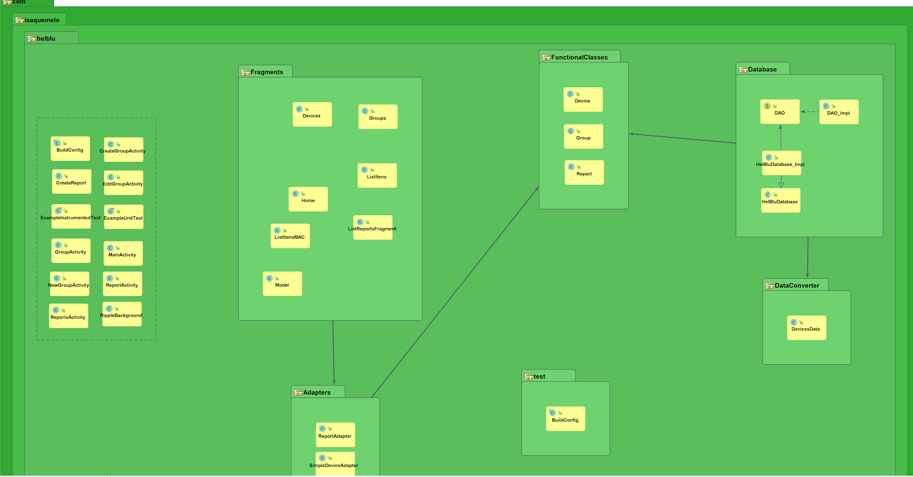
Arquitetura da aplicação

Slide 27
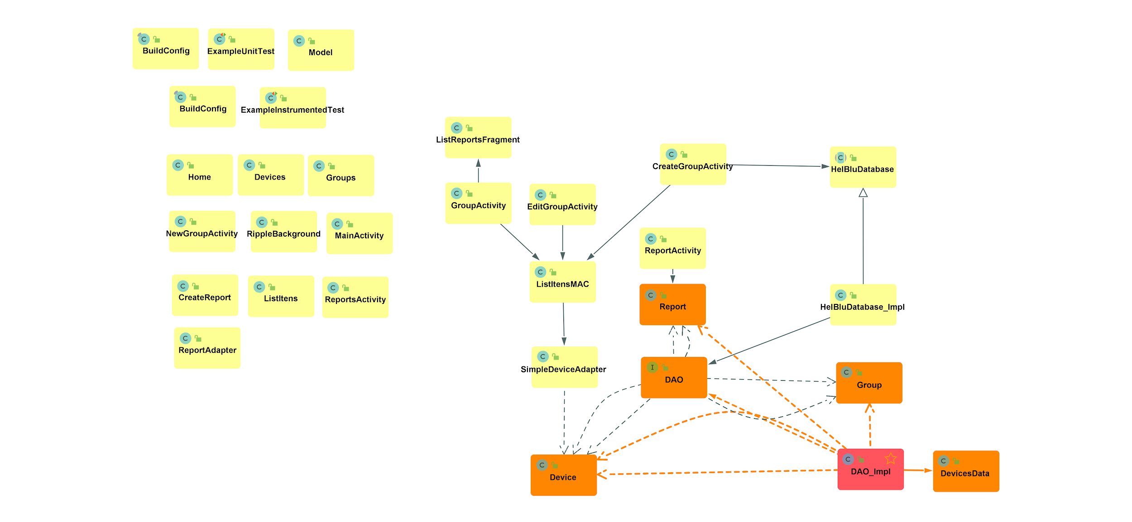
Arquitetura da aplicação

Slide 28
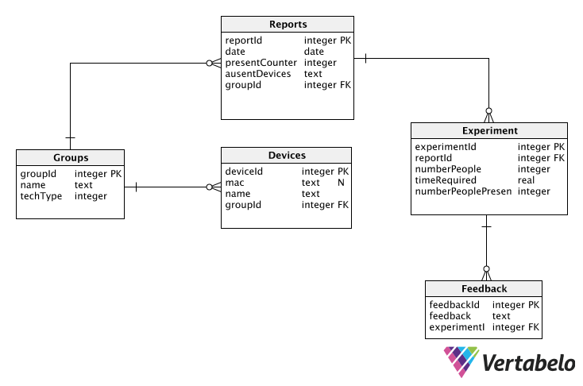

Slide 29
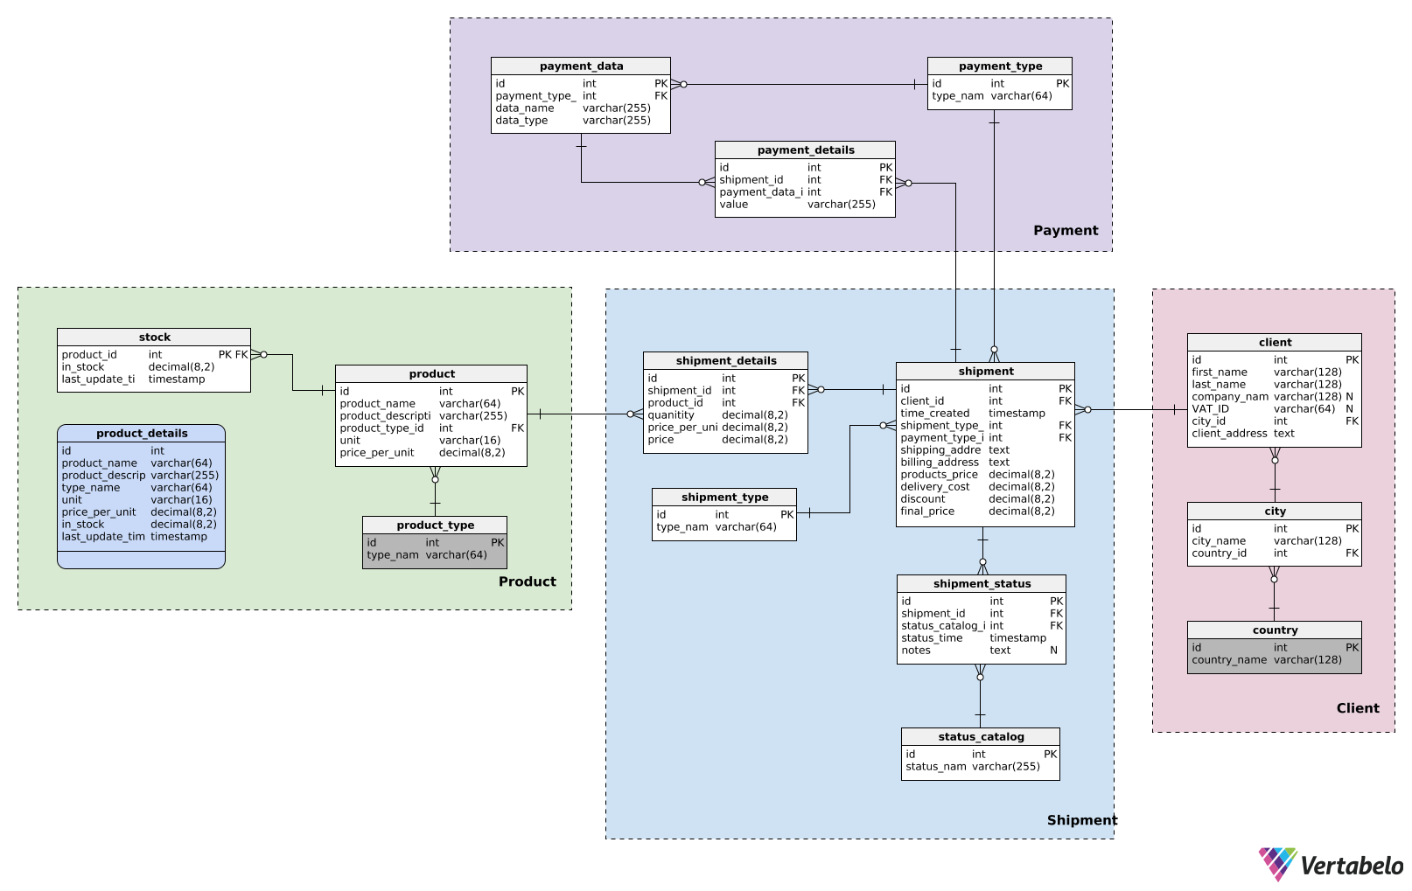

Slide 30
Desenvolvimento

Slide 31
Design baseado nas diretrizes estabelecidas pelo Material Design do Google

Slide 32
Wireframes

Slide 33
“Less is more”
- Ludwig Mies.

Slide 34
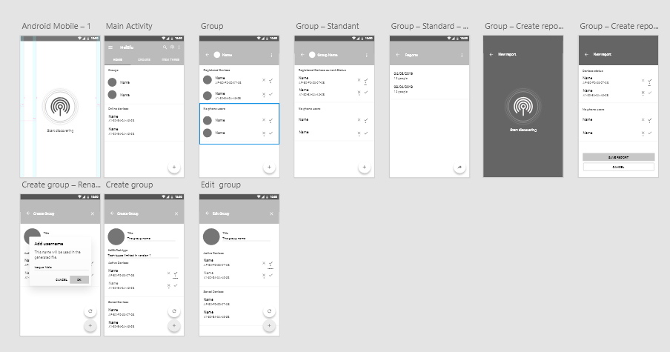
Design baseado nas diretrizes estabelecidas pelo Material Design do Google

Slide 35
Final UI

Slide 36
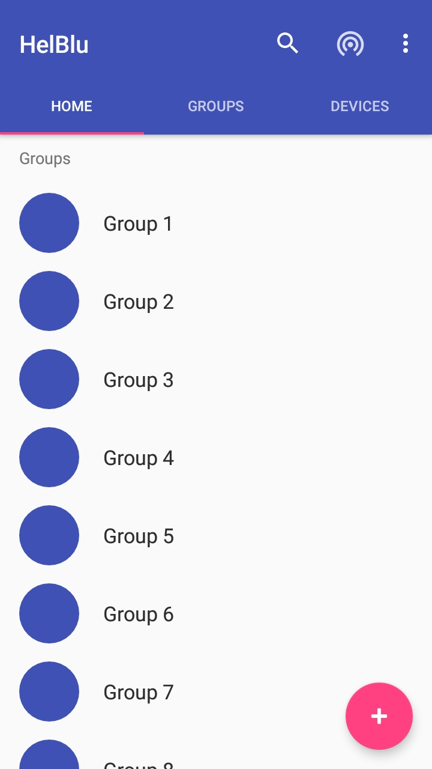
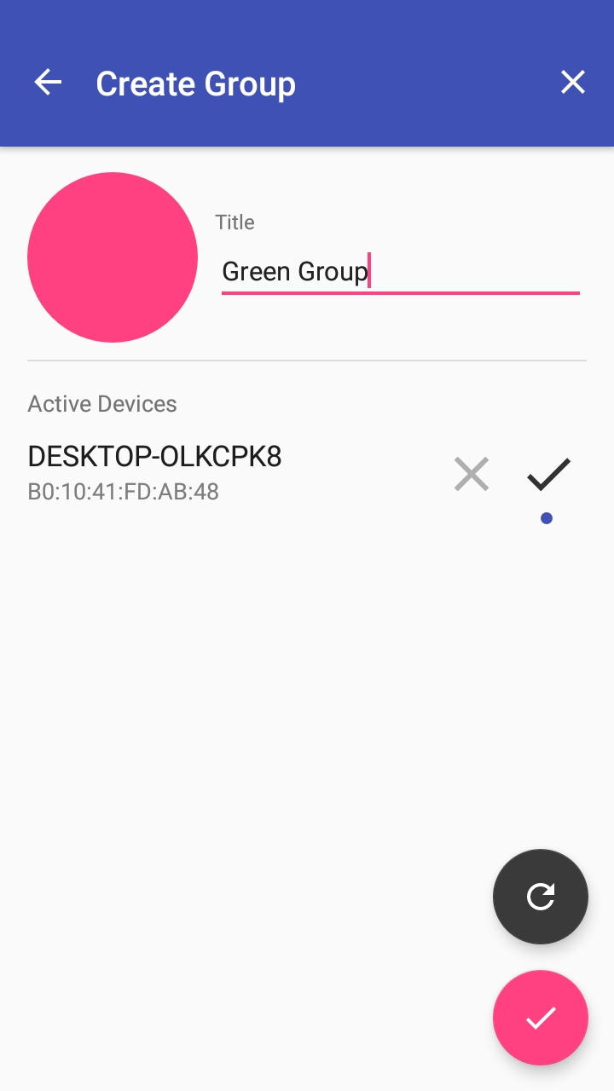
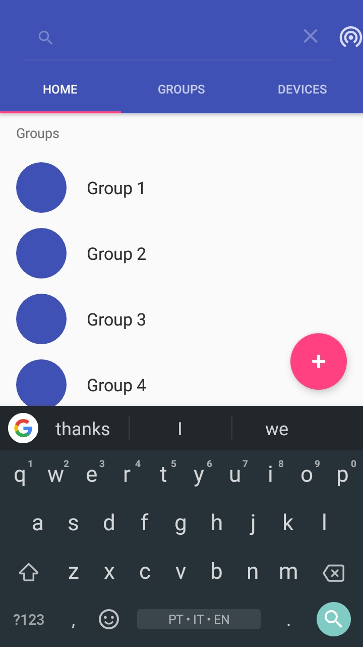
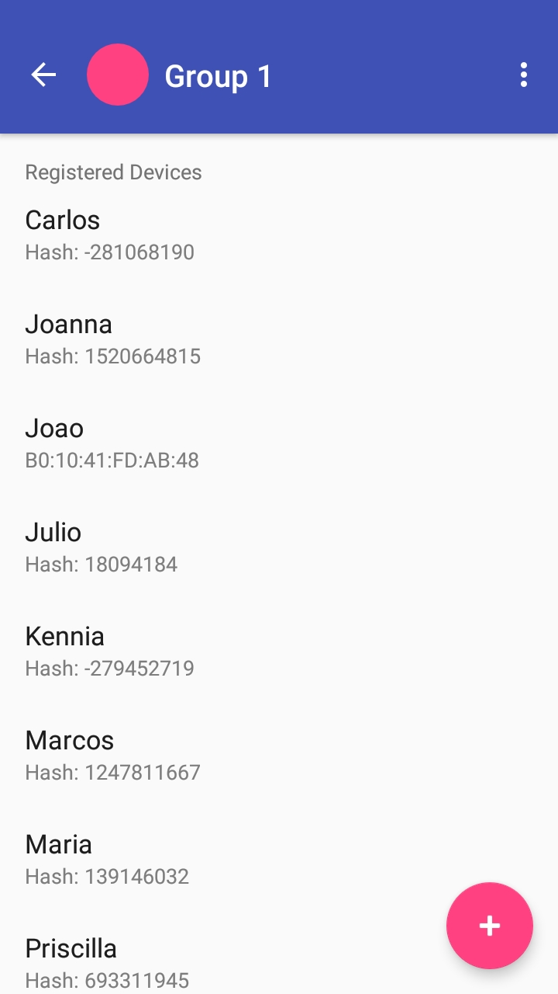

Slide 37
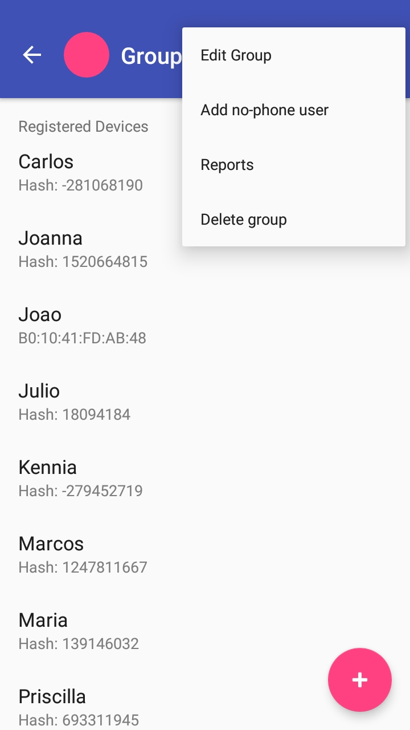
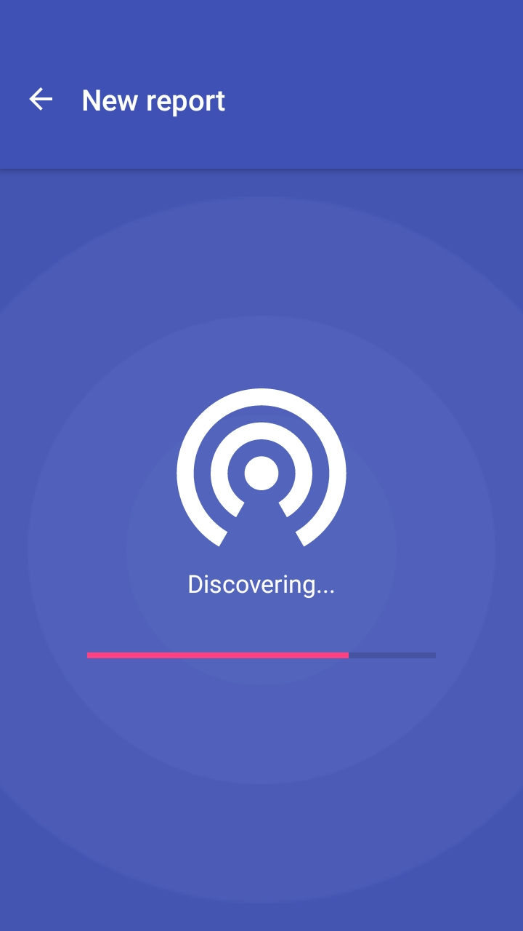
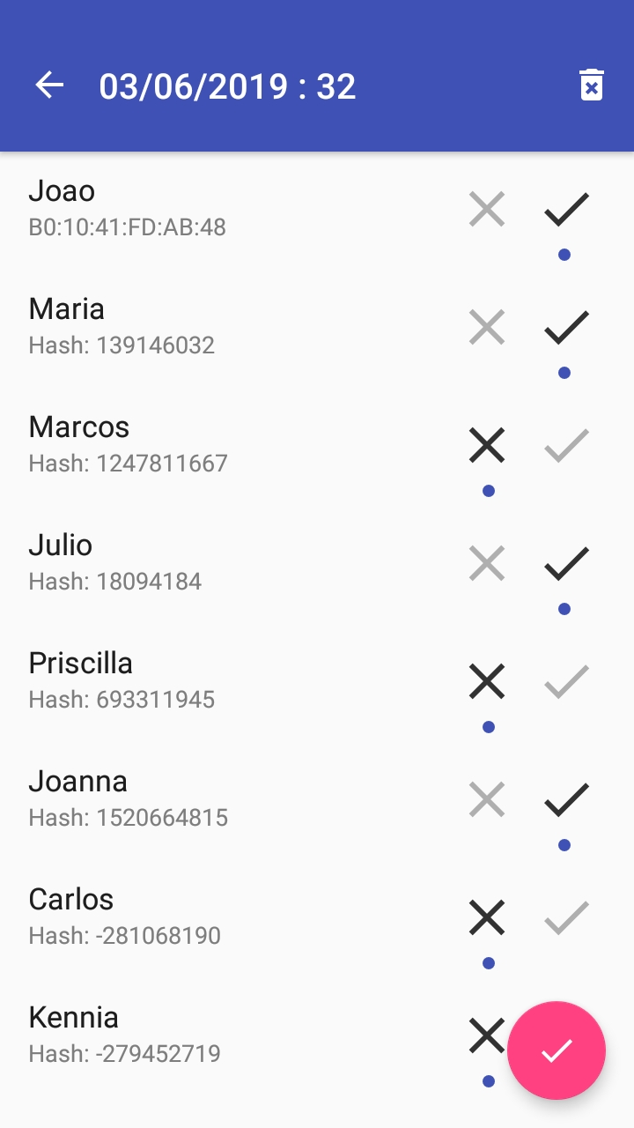
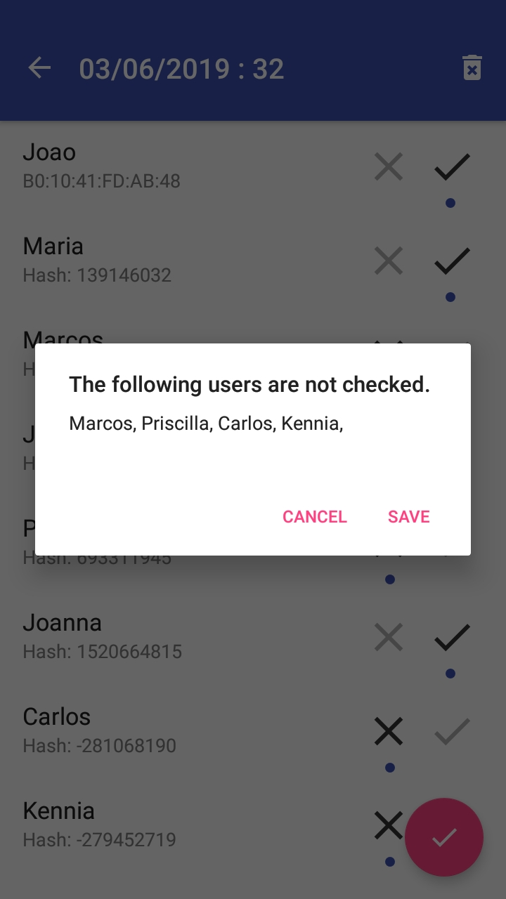

Slide 38
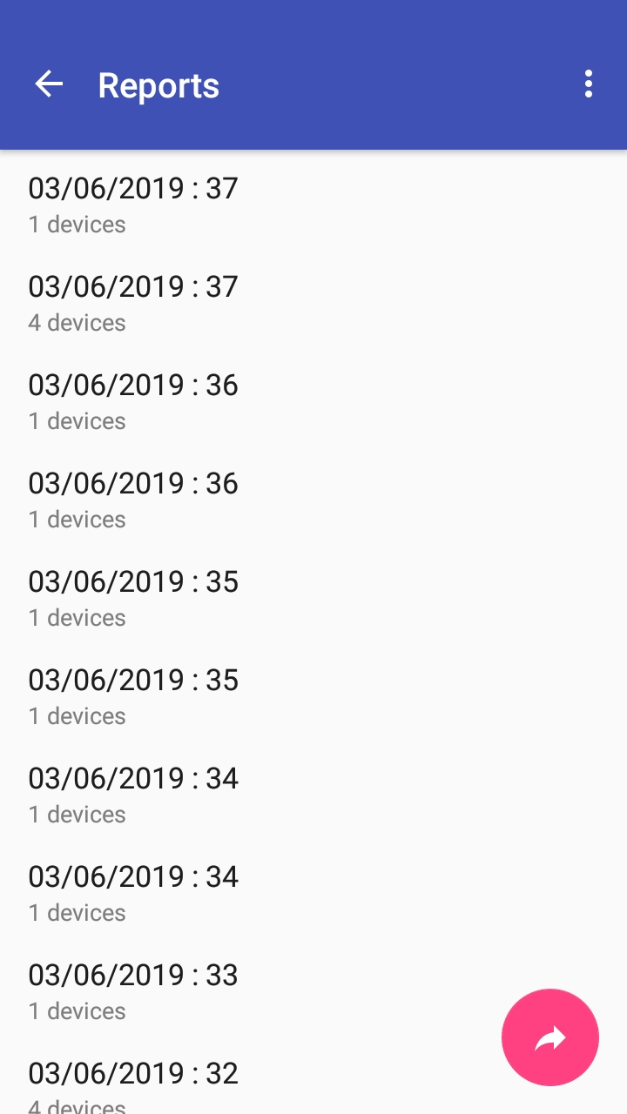
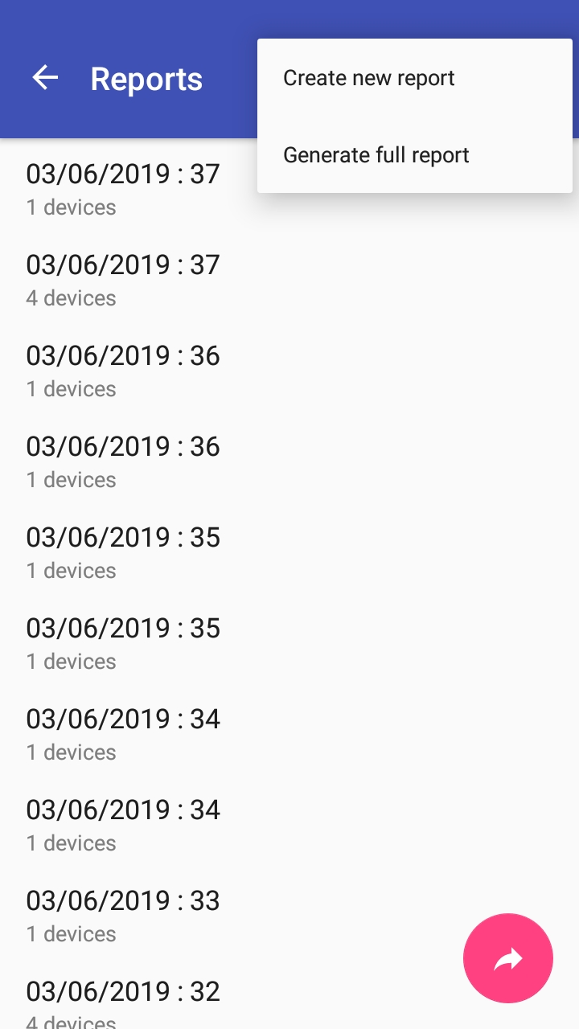
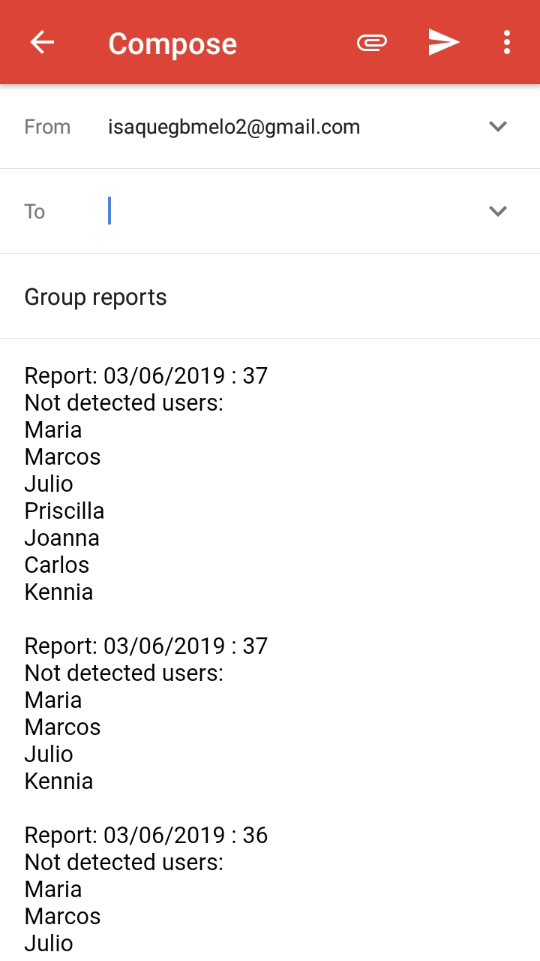

Slide 39
Comparação com métodos comuns em ambientes educandários:

Slide 40
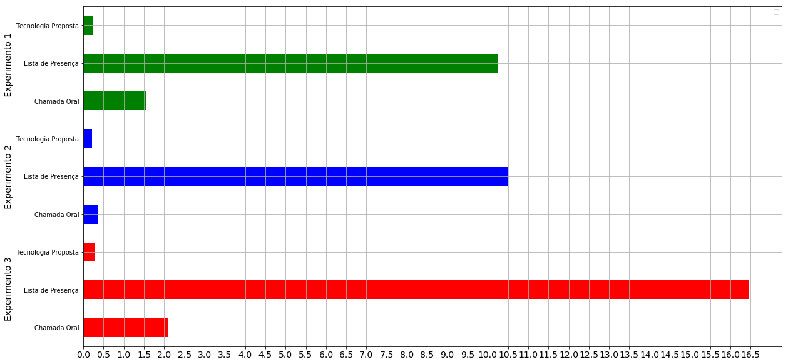

Slide 41
Thanks!

